Slide 1


Présentation du 30/03/23 :
Responsable de groupe : Alexis GUIGAL
Codeur : Niels MERCERON & Manel AZGAG
Chercheur : Pierre VERMEULEN

Slide 2
Présentation
du projet
Organisation
de l'équipe
Sommaire
Code
et avancement
du projet
Recherche

Slide 3



Présentation
du projet
TODO
PROFIL ET PARTAGE
SECURITE

Slide 4


TODO
Public
Privée
Objectif : seul , en groupe ou équipe
Ajout d'option :
- Objectif
- Tâche périodique ...
Crée TODO :
Pour le : 30/03/23
privée
...
Date ( + heure ) de fin d'objectif
Titre : …
Contenu : ...
Finalisation de la création de l'objectif

Slide 5



Exemple de TODO
Crée TODO :
Pour le : 31/12/23
public
...
Crée TODO :
Pour le : 31/03/23
Avec :
privée
...
7 j
Titre : Perte de poids
Contenu : Mon objectif est de
perdre 10 kg en 1 ans ( avant 90kg)
Objectif : 10 kg
Titre : Réunion de la semaine
Contenu : Discussion des objectifs
de la semaine

Slide 6



Profil
Voir les autres pages :
- Historique des tâche
- Creation tâche
- Classement
Voir la complétion des objectifs
Tri :
- Importance
- Date
Prenom :
Nom :
Objectif de
la semaine :
5/8 ( 0.625 % )
Team
Voir profil
Amis
Public
Privée
Accompli
Objectif de la semaine
Objectif
7 j
Pour le : 31/03/23
Avec :
...
Pour le : 31/12/23
...
Titre : Réunion de la semaine
Contenu : Discussion des objectifs
de la semaine
Titre : Perte de poids
Contenu : Mon objectif est de
perdre 10 kg en 1 ans ( avant 90kg )
5 / 10 kg
Modification/ suppression de la tâche
Ajout / suppression de personnes
Actualisation de l'objectif

Slide 7
Sécurité
Mot de passe :
- Authentification par un identifiant et un mot de passe
- Mot de passe haché dans la base de donnée
Base de donnée :
- Droit accès optimal pour garder tout ce qui est privée privée
- Tout stocké dans la base de donnée
- Donnée privée cryptées
Autre :
- Envoi de mail pour le rappel des tâches à faire

Slide 8


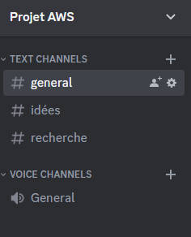
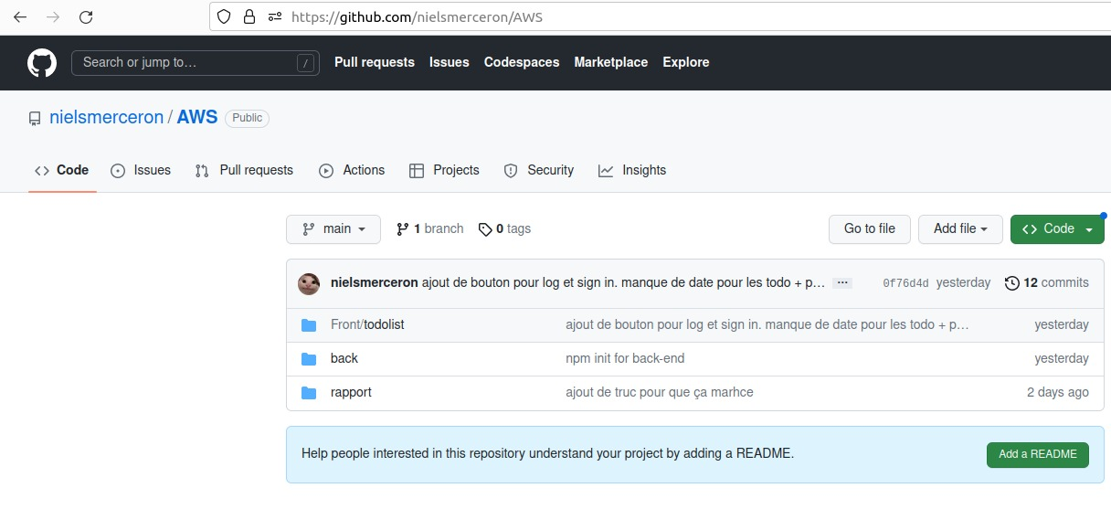
Organisation
de l'équipe

Slide 9
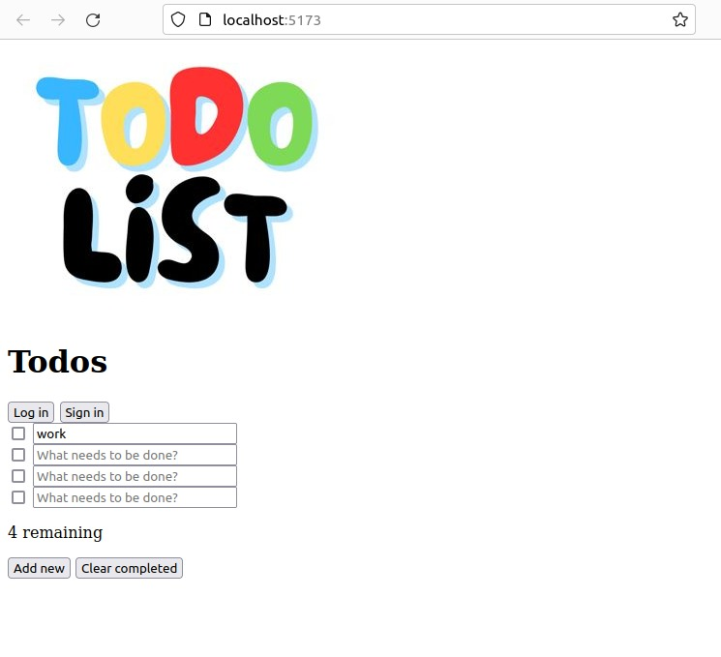
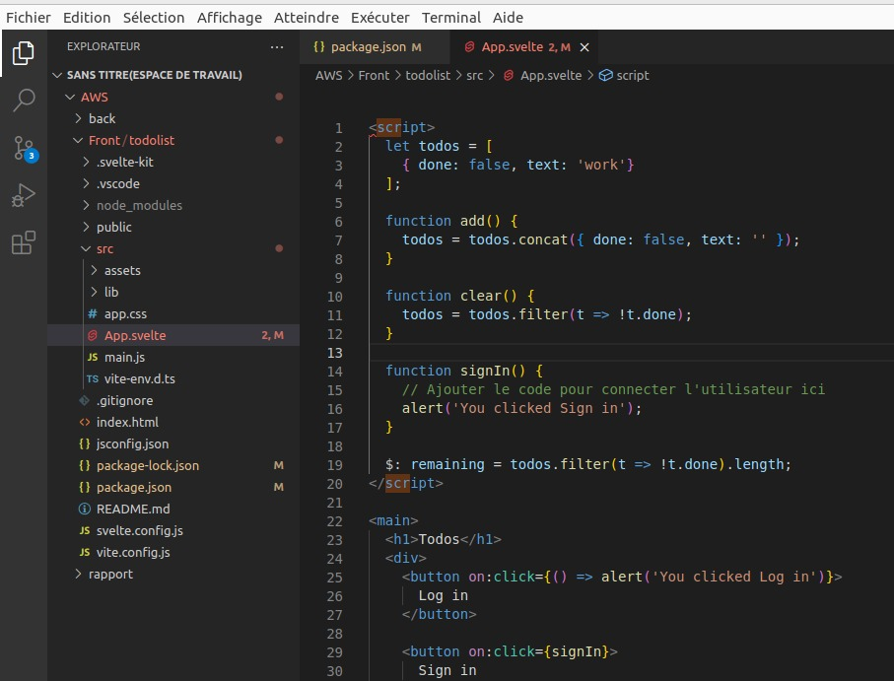
Code
et avancement
du projet

Slide 10


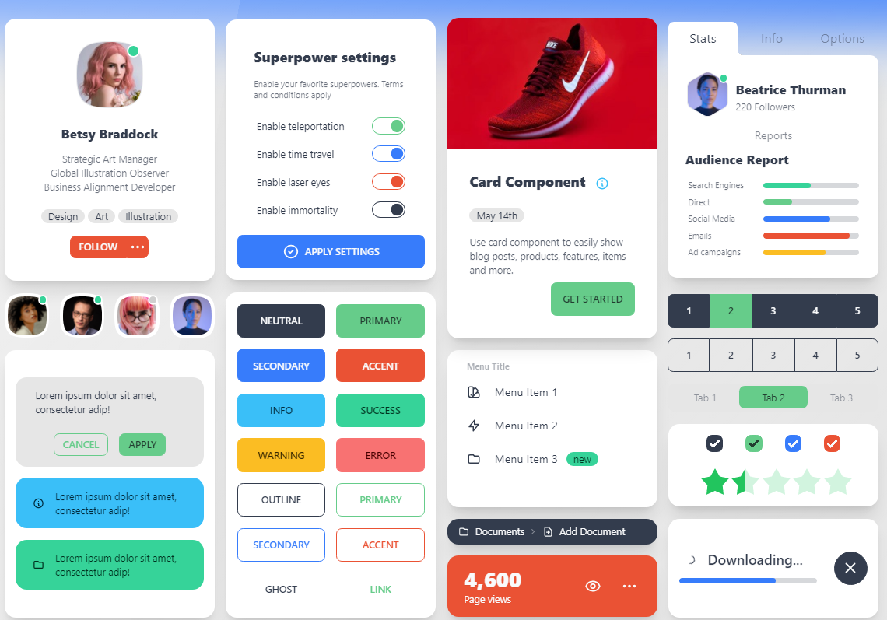
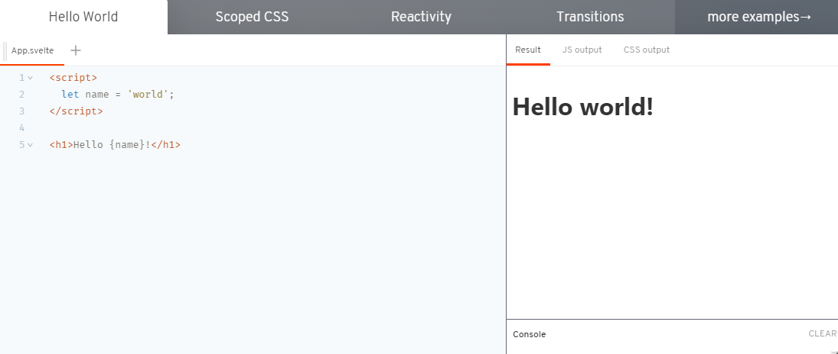
Recherche
Front-end

Slide 11



Recherche
Back-end

